Slide 1



Slide 2
Một căn phòng đang tối, nêu cách để làm căn phòng sáng lên.

Slide 3
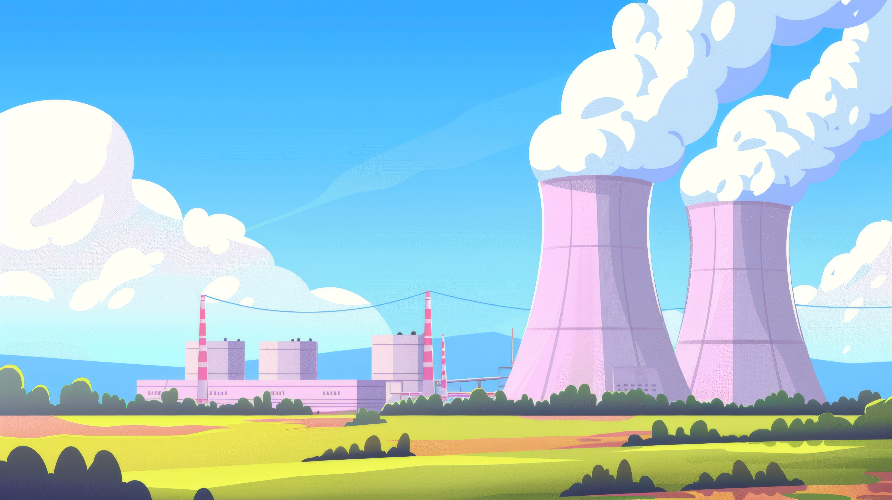
Khoa học
Khoa học
Bài 5
Bài 5
Năng lượng và
năng lượng chất đốt
Năng lượng và
năng lượng chất đốt
Tiết 1

Slide 4


Slide 5
Hoạt động 1: Tìm hiểu về nguồn năng lượng cho hoạt động của con người, máy móc, phương tiện

Slide 6

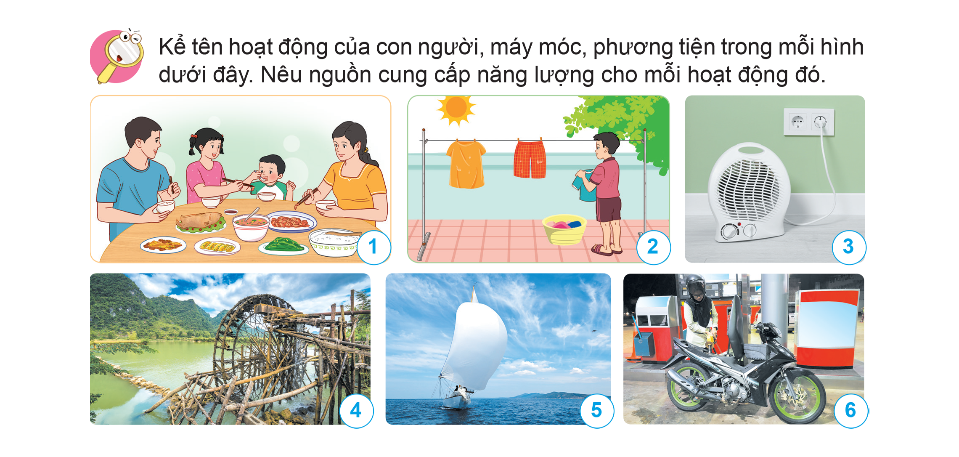
Kể tên hoạt động của con người, máy móc, phương tiện trong mỗi hình dưới đây. Nêu nguồn cung cấp năng lượng cho mỗi hoạt động đó.

Slide 7
Hình 1: Con người ăn cơm. Năng lượng từ thức ăn.
Hình 2: Bạn nhỏ phơi quần áo nhờ năng lượng từ thức ăn. Quần áo kho nhờ năng lượng mặt trời.
Hình 3: Quạt quay nhờ năng lượng điện

Slide 8
Hình 4: Bánh xe nước quay được nhờ năng lượng nước chảy.
Hình 5: Thuyền di chuyển nhờ năng lượng gió.
Hình 6: Xe máy hoạt động được nhờ năng lượng xăng (chất đốt).

Slide 9


Kết luận
Thức ăn cung cấp năng lượng làm tay ta hoạt động đưa thức ăn vào miệng/ đưa quần áo lên cao.
Mặt trời tỏa nhiệt tạo ra năng lượng làm quần áo khô.
Điện do các nhà máy cung cấp năng lượng làm cho quạt quay.
Nước chảy tạo ra năng lượng làm tua bin quay.
Gió thổi tạo ra năng lượng đẩy thuyền đi
Xăng bị đốt cháy sinh ra năng lượng làm xe di chuyển được.

Slide 10


Slide 11
Trình bày một số nguồn năng lượng thông dụng ở địa phương em và việc sử dụng chúng trong cuộc sống hằng ngày.

Slide 12


Slide 13


Slide 14
Kể tên các nguồn cung cấp năng lượng cho hoạt động của con người, máy móc, ....

Slide 15


